Slide 1
Генератор Ван де Граафа
Работу выполнил: Студент Факультета Физики НИУ ВШЭ
Блуменау Марк

Slide 2
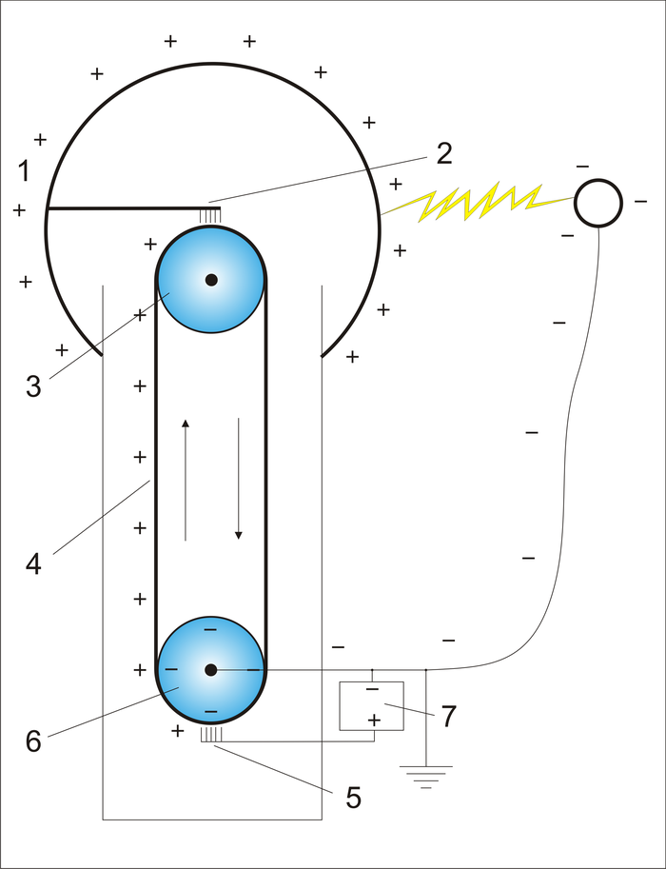
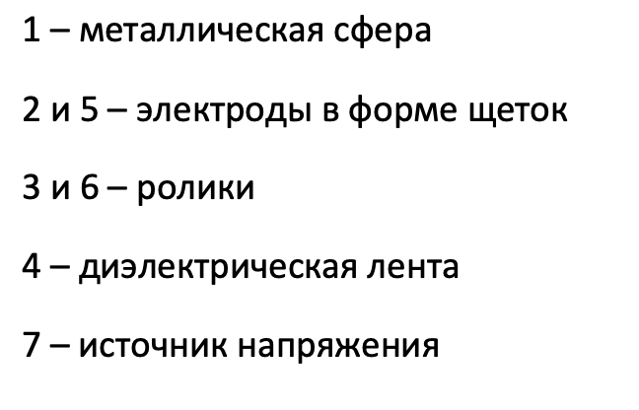
Внешний вид и принцип работы
Источник: https://ru.wikipedia.org/wiki/Генератор_Ван_де_Граафа#/media/Файл:Генератор_Ван_де_Граафа.png

Slide 3
Теоретические сведения
Путём измерения тока в зависимости от напряжения источника, а после и периода возникновения разрядов можно вычислить напряжение пробоя воздуха по формуле , где I — ток, T — период, D — расстояние между сферами и C — ёмкость большей сферы. Для вычисления ёмкости используется формула для сферического конденсатора.

Slide 4
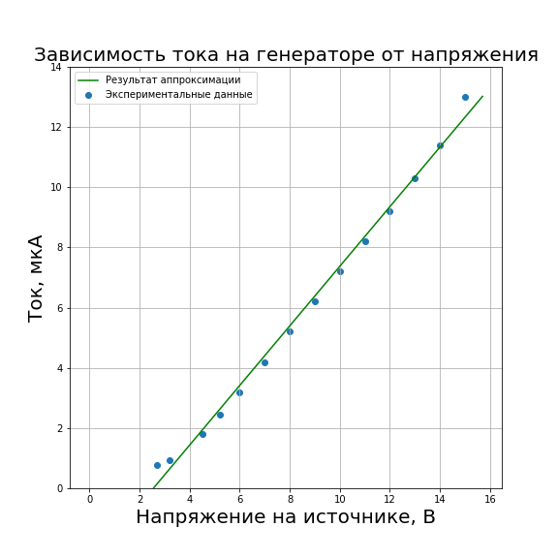
Зависимость тока от напряжения

Slide 5
Экспериментальные данные
D, см | U, В | T, мс | E, В/м
1 | 8 | 100 | 38.8е+5
1 | 11 | 60 | 36.1е+5
2 | 10.1 | 150 | 40.4е+5
2 | 13 | 100 | 37.2е+5
3 | 16 | 150 | 47.9е+5
3 | 18 | 100 | 36.7е+5

Slide 6
Генератор Ван де Граафа как генератор ЭМИ

Slide 7
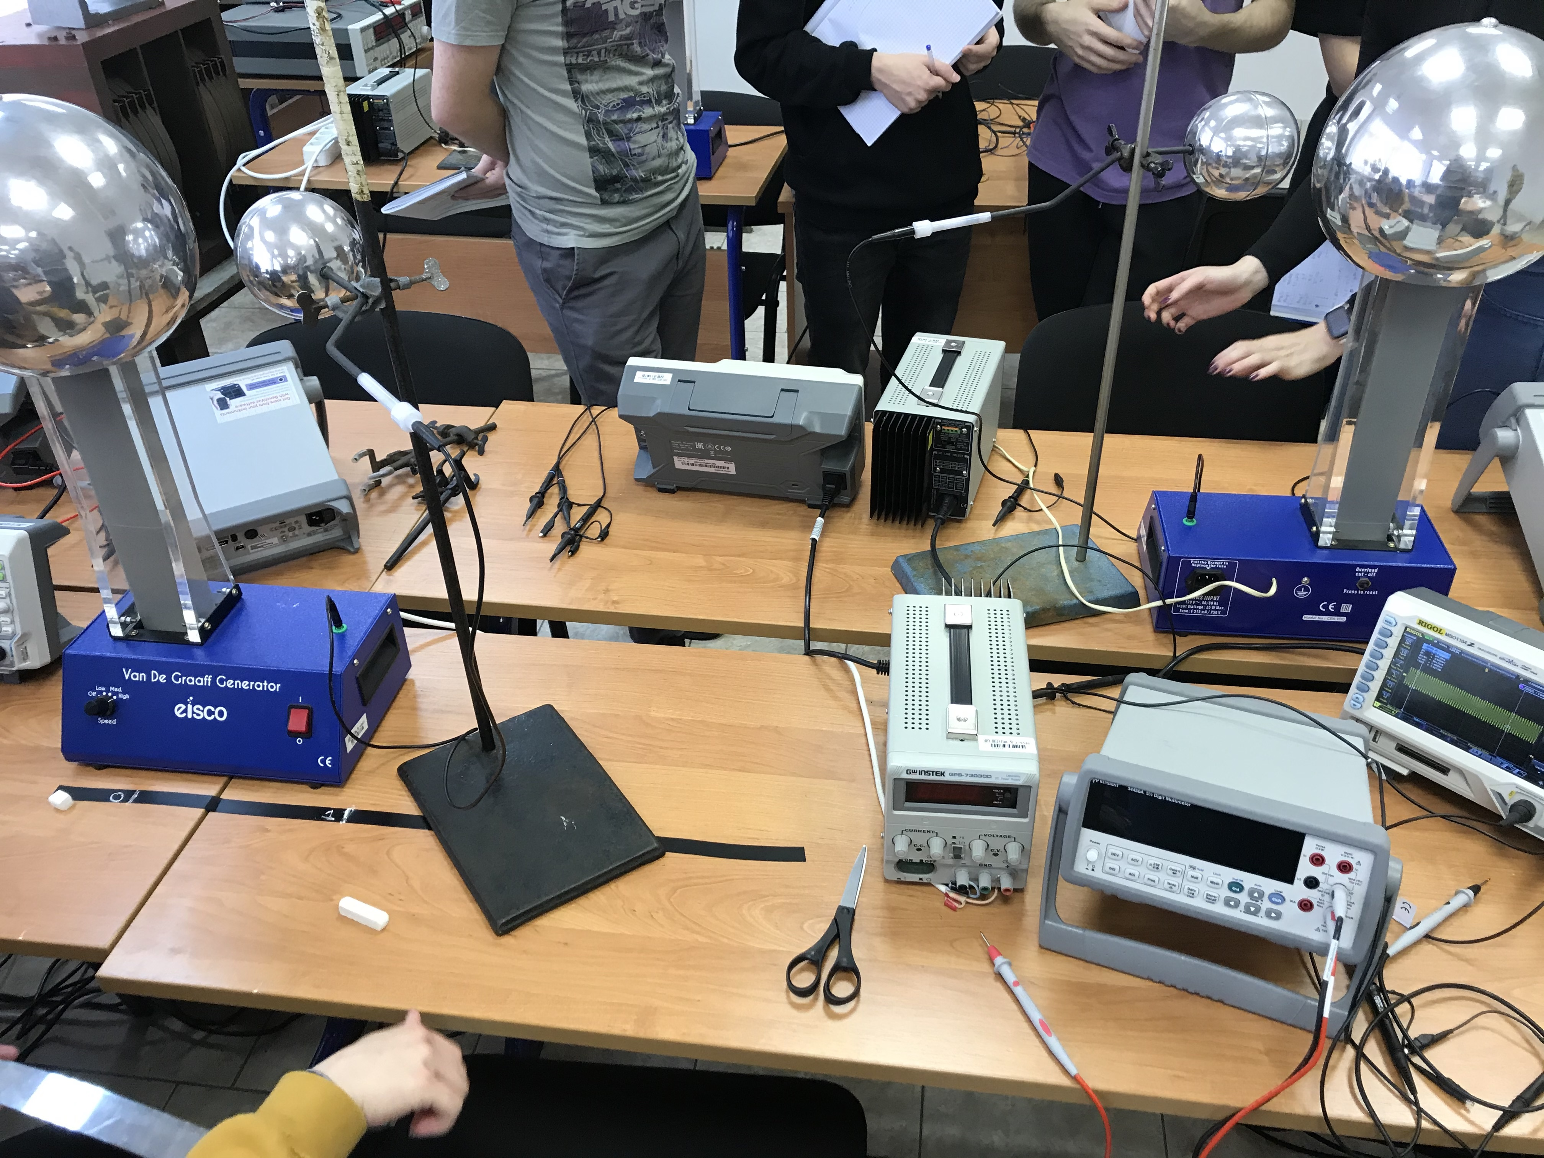
Вывод

Slide 8
Спасибо за внимание

